Slide 1
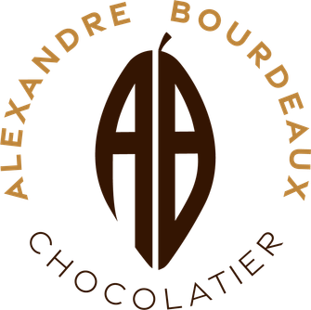
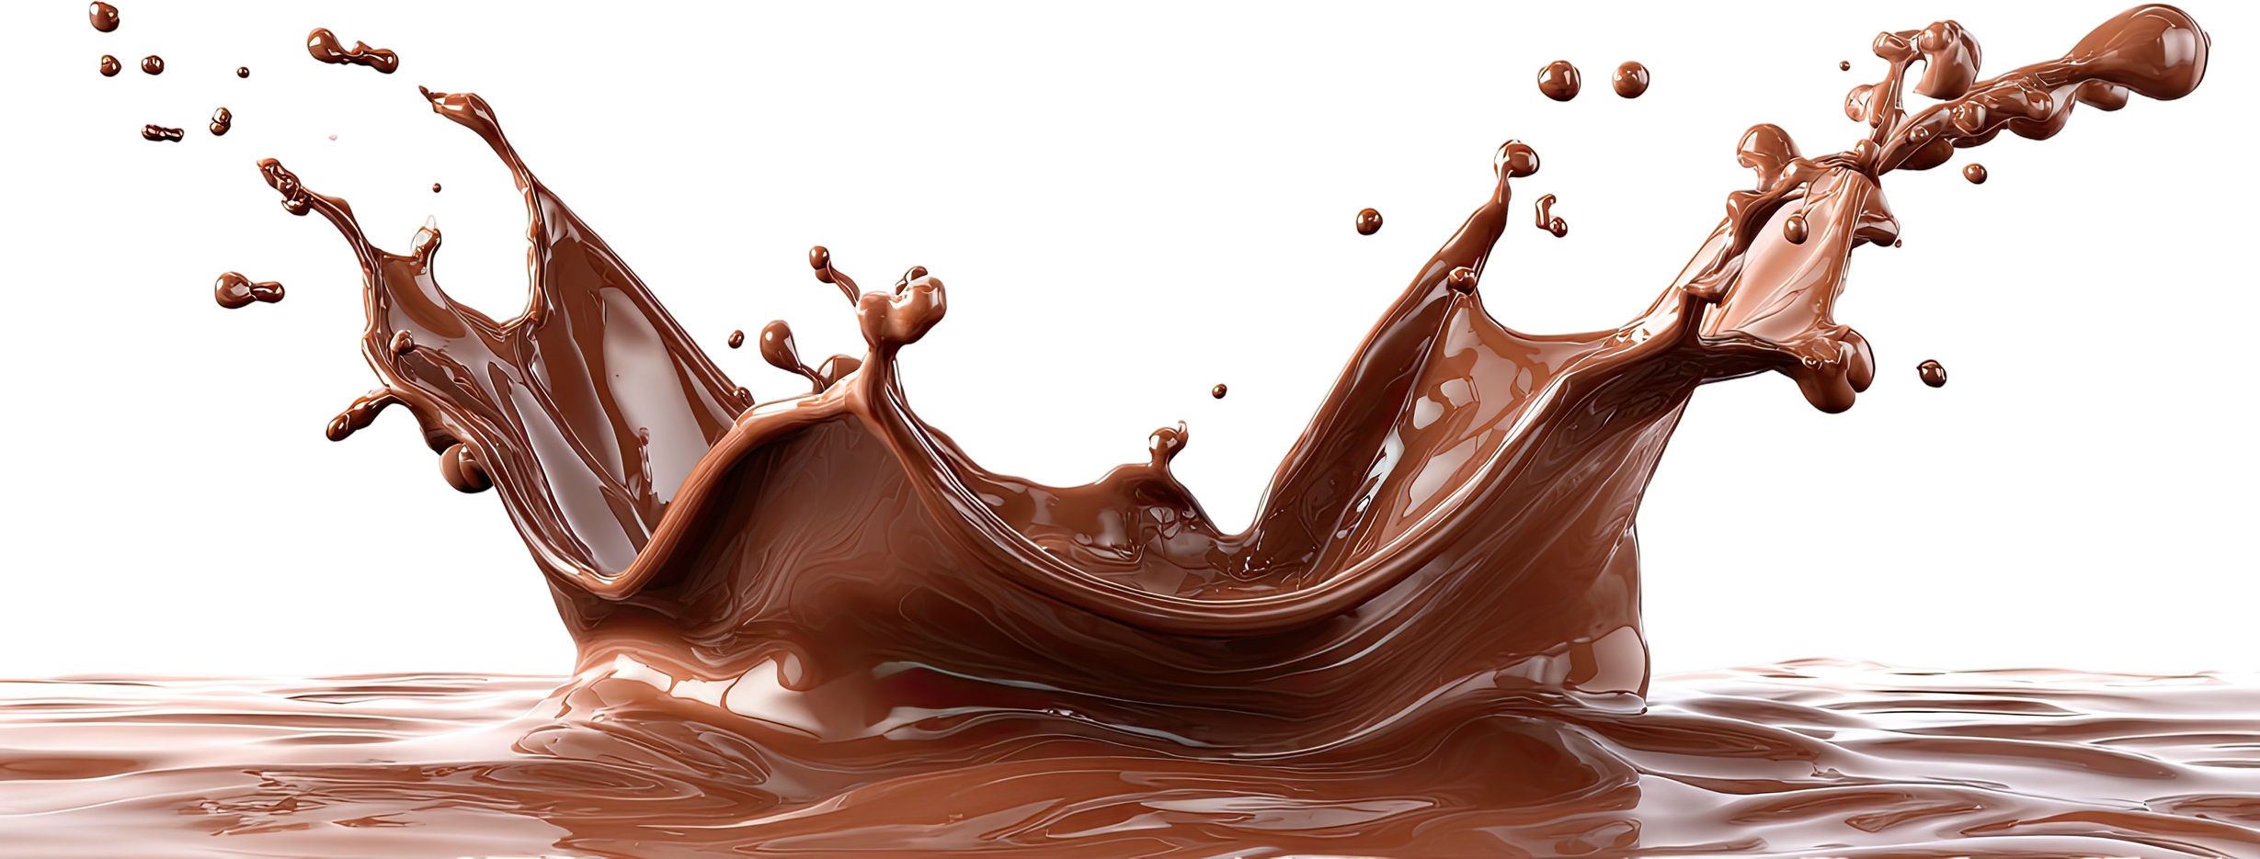

CHOCOLADE
onder de microscoop
| Culinaire creaties vragen niet alleen verbeelding, maar ook wetenschappelijk inzicht.
| Door ingrediënten en processen te beheersen, vertalen we creativiteit naar constante kwaliteit.

Slide 2
Inhoud
01
Gegoten ganache versus omhulde ganache
| Inzicht in de belangrijkste verschillen tussen gegoten en omhulde ganaches.
| Een ganacherecept voor gegoten toepassingen aanpassen zodat het geschikt is voor omhulde toepassingen.
Een ganacherecept herformuleren
02
| De samenstelling optimaliseren met behoud van hetzelfde smaakprofiel.
| Een onevenwichtig ganacherecept omzetten in een stabiele, evenwichtige samenstelling met de gewenste textuur, houdbaarheid en verwerkingseigenschappen.
Ganache op waterbasis
03
| Vergelijkende demonstratie van twee ganaches met hetzelfde smaakprofiel.
| Traditionele ganache op basis van room.
| Ganache op waterbasis.
Beoordeling van de invloed van de samenstelling van de vloeistof op textuur, smaakbeleving en prestaties.
2

Slide 3
HOOFDSTUK 1
Gegoten ganache versus omhulde ganache

Slide 4
DE WETENSCHAP ACHTER CHOCOLADE
Gegoten ganache versus omhulde ganache
Het belangrijkste verschil tussen gegoten en omhulde ganache zit in de structuur en het smeltgedrag.
GEGOTEN
OMHULD
Zachtere textuur, smelt sneller.
Stevigere structuur, grotere stabiliteit.
Ontworpen om uit een vorm te worden gehaald en als op zichzelf staand stukje te worden gegeten.
Moet bestand zijn tegen snijden/verwerken en omhullen.
4

Slide 5
DE WETENSCHAP ACHTER CHOCOLADE
Gegoten ganache versus omhulde ganache
De verschillende ingrediënten die een rol spelen in de structuur van je ganache:
SUIKERS
VETTEN
RECEPT-
SAMENSTELLING
GANACHE-
STRUCTUUR
VEZELS
5

Slide 6
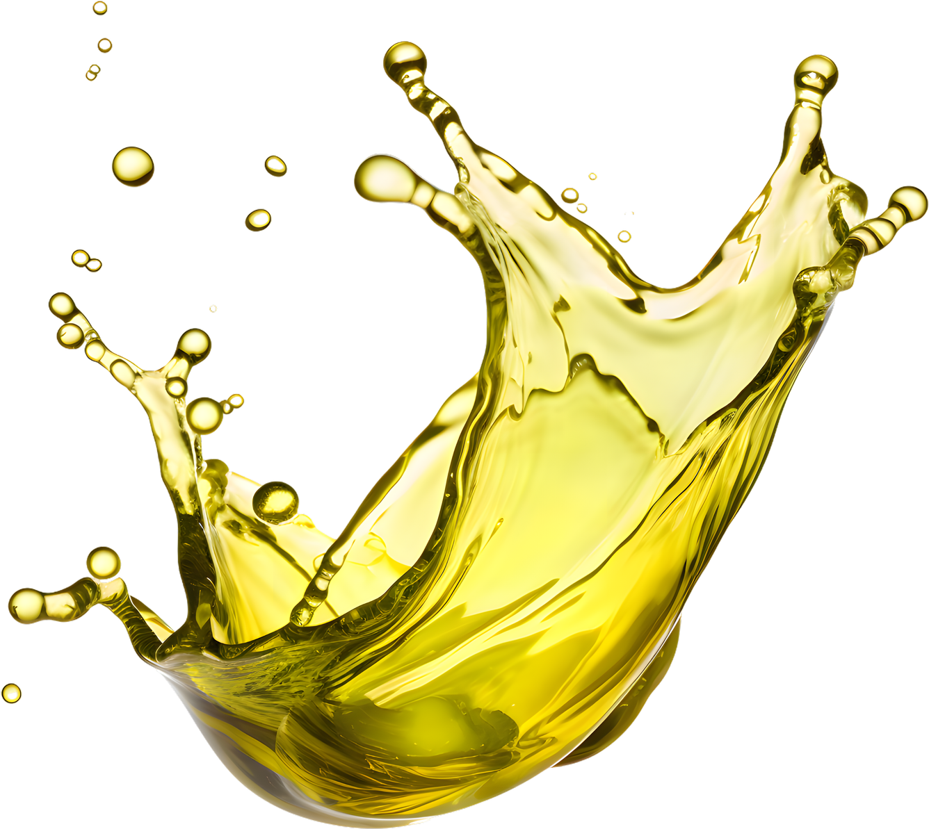
DE WETENSCHAP ACHTER CHOCOLADE
Ingrediënten:
Vetten
| Vetten spelen een bepalende rol in de structuur van ganache.
Vloeibare vetten
oliën
Hardere vetten
cacaoboter
Zachtere textuur bij kamertemperatuur
Verhogen de stevigheid,
waardoor de ganache stabieler wordt en je ze makkelijker kan snijden.
Vet omhult de suikermoleculen en beïnvloedt zo het mondgevoel en het smeltgedrag van de ganache.
6

Slide 7
DE WETENSCHAP ACHTER CHOCOLADE
Ingrediënten:
Vetten
Cacaoboter
Boter (82% vet)
Watervrij melkvet
(AMF)
  Een natuurlijk hard vet gewonnen uit cacaobonen.
  Smeltpunt: ~35 °C.
  Moet je correct voorkristalliseren om een stabiele structuur te verkrijgen.
  Een halfvast vet met een complex smeltprofiel.
  Smeltbereik ~28–35 °C, volledig gesmolten bij ~35–37 °C.
  Het melkvet zorgt voor een zacht, romig mondgevoel.
  Geconcentreerd melkvet dat vrijwel geen water bevat.
  Smeltpunt ~17 °C tot 32 °C.
  Vloeibaar tot vast bij kamertemperatuur, afhankelijk van de fractionering.
7

Slide 8
DE WETENSCHAP ACHTER CHOCOLADE
Ingrediënten:
Vetten_OLIE
| Doorgaans vloeibaar bij kamertemperatuur door het hoge gehalte aan onverzadigde vetzuren.
| Het smeltgedrag hangt af van het type olie en de vetzuursamenstelling.
| Meestal een laag smeltpunt, vaak onder kamertemperatuur (meestal onder 10 °C).
Het smeltprofiel van vetten kan worden gewijzigd door FRACTIONATIE of INTERESTERIFICATIE. Bij dit proces worden vetzuren binnen triglyceriden herschikt zonder de volledige samenstelling te veranderen, waardoor de textuur, de stabiliteit en het smeltgedrag kunnen worden gecontroleerd.
8

Slide 9
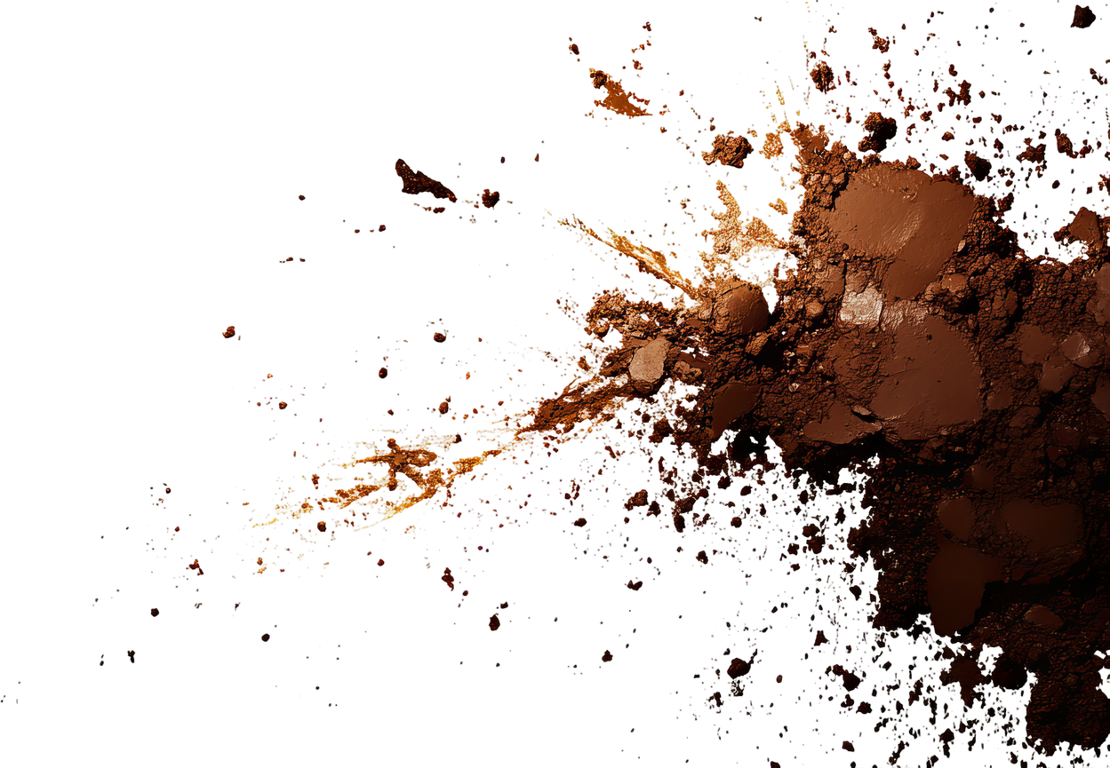
DE WETENSCHAP ACHTER CHOCOLADE
Ingrediënten:
Vezels
Vezels spelen een belangrijke rol in recepten voor suikerwerk en patisserie: ze verbeteren de textuur, helpen vocht vast te houden en verhogen de stabiliteit van het product.
VETVRIJE DROGE CACAOBESTANDDELEN
ANDERE VEZELS
Notenvezels
De belangrijkste vezel die van nature in ganaches op basis van chocolade voorkomt.
In recepten met pure chocolade varieert het gehalte doorgaans tussen 8% en 13%.
Deze vezel bepaalt de intensiteit van de cacaosmaak en de uiteindelijke textuur, en beïnvloedt de body, viscositeit en structuur.
Zorgen voor extra stabiliteit en een rijkere textuur dankzij hun drogestof- en restoliegehalte.
Ze beïnvloeden het mondgevoel, verbeteren de structuur en dragen bij aan de totale zintuiglijke beleving.
9

Slide 10
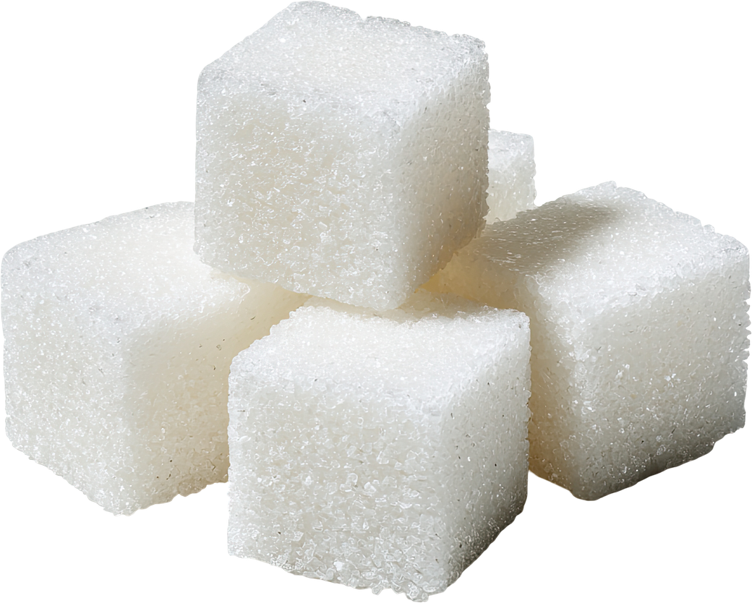
DE WETENSCHAP ACHTER CHOCOLADE
Ingrediënten:
Suikers
| Suikers worden in ganacherecepten vooral gebruikt voor hun zoetkracht en hun vermogen om water te binden.
| Suikers verlagen de wateractiviteit en verbeteren de houdbaarheid.
Naast hun zoete smaak hebben suikers een grote invloed op de textuur en structuur van ganache.
Door hun WATERBINDEND vermogen en WEEKMAKEND effect maken mono- en disachariden en polyolen de ganache doorgaans zachter. Hoe sterk dat effect is, hangt af van de gebruikte soort en concentratie.
10

Slide 11
DE WETENSCHAP ACHTER CHOCOLADE
Ingrediënten:
Suikers en polyolen: verzachtend effect
#
Suikers / Polyolen
Verzachtend effect
Belangrijkste reden
1
Sorbitol
Zeer sterk
Sterke bevochtiger, hoog watervasthoudend vermogen, sterk weekmakend effect
2
Glycerol
Zeer sterk
Uitstekende weekmaker, houdt de structuur zacht en soepel
3
Maltitolsiroop / Maltitol
Sterk
Goede vochtretentie, vermindert kristallisatie
4
Invertsuiker
Sterk
Sterk hygroscopisch, bindt water en voorkomt uitdroging
5
Glucosestroop
Matig-Sterk
Beperkt kristallisatie, zorgt voor een zachtere textuur
6
Fructose
Matig-Sterk
Hoge oplosbaarheid en vochtretentie
7
Honing
Matig-Sterk
Bevat invertsuikers en water
8
Sucrose
Matig–Zwak
Minder hygroscopisch; bevordert stevigheid/kristallisatie
9
Dextrose (glucosepoeder)
Zwak–Matig
Lager molecuulgewicht, minder bevochtigend effect
10
Trehalose
Zwak
Lage hygroscopiciteit; stevigere, stabielere textuur
11

Slide 12
DE WETENSCHAP ACHTER CHOCOLADE
Ingrediënten:
Receptsamenstelling en watergehalte
Door het watergehalte in een ganacherecept te verlagen, neemt de relatieve concentratie van vetten, suikers en vezels in de samenstelling toe.
16%–22%
Het gebruikelijke watergehalte van ganache, afhankelijk van de toepassing en de gewenste textuur en stabiliteit.
Die aanpassing heeft een directe invloed op de structuur van de ganache en beïnvloedt de textuur, de stabiliteit, de houdbaarheid en hoe de ganache zich gedraagt bij verwerking ervan.
12

Slide 13

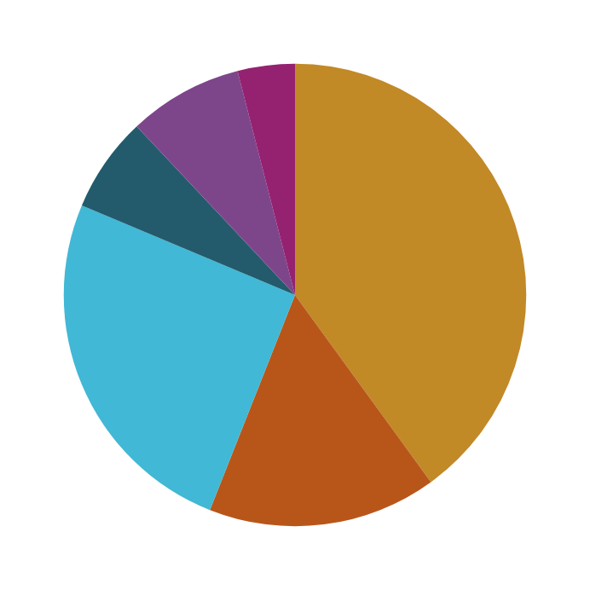
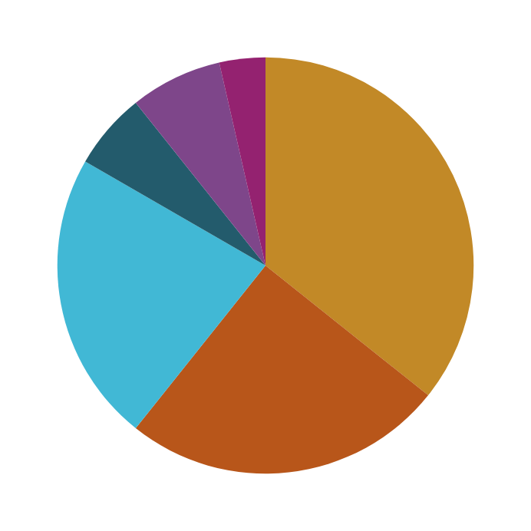
DE WETENSCHAP ACHTER CHOCOLADE
Gegoten ganache versus omhulde ganache
DONKERE GEGOTEN GANACHE
DONKERE OMHULDE GANACHE
Cacao-bestanddelen
6%-14%
AMP
0%-3%
Cacao-bestanddelen
6%-14%
AMP
0%-3%
Suikers
30%-40%
Suikers
30%-40%
Boter/olie
5%-20%
Boter/olie
5%-17%
Water
19%-22%
Water
19%-22%
Cacaoboter
12%-18%
Cacaoboter
19%-21%
13

Slide 14
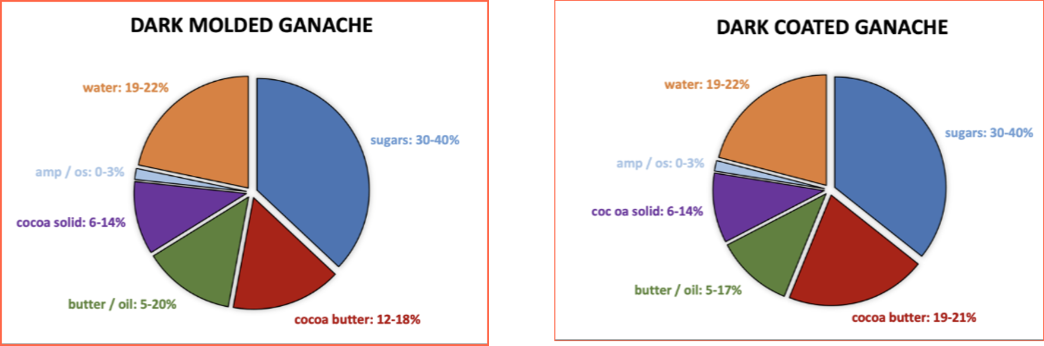
DE WETENSCHAP ACHTER CHOCOLADE
Gegoten ganache versus omhulde ganache
Vergelijking van recepten
Laten we twee recepten met hetzelfde smaakprofiel analyseren en bekijken hoe aanpassingen in de samenstelling de structuur, textuur en eigenschappen van de uiteindelijke ganache kunnen veranderen.
https://app.ganachesolution.com/dashboard

Slide 15
DE WETENSCHAP ACHTER CHOCOLADE
Gegoten ganache versus omhulde ganache
Vergelijking van recepten
OMHULDE VERSIE
GEGOTEN VERSIE
Ingrediënt
g
%
Ingrediënt
g
%
Room 35% vet
380
26,1%
Room 35% vet
410
28,3%
Kaneelstokjes
25
1,7%
Kaneelstokjes
25
1,7%
Venkelzaad
12
0,8%
Venkelzaad
12
0,8%
Sinaasappelzeste
12
0,8%
Sinaasappelzeste
12
0,8%
Sorbitol
95
6,5%
Sorbitol
95
6,5%
Melkchocolade 35%
650
44,6%
Melkchocolade 35%
650
44,8%
Cacaoboter in druppels
170
11,7%
Cacaoboter in druppels
80
5,5%
Sinaasappelmarmelade
110
7,6%
Boter 82% vet
55
3,8%
Citroenzuur 50-50
2
0,1%
Sinaasappelmarmelade
110
7,6%
TOTAAL
1456
Citroenzuur 50-50
2
0,1%
TOTAAL
1451
15

Slide 16
HOOFDSTUK 2
Een ganacherecept herformuleren

Slide 17
DE WETENSCHAP ACHTER CHOCOLADE
Een ganacherecept herformuleren
Een ganacherecept optimaliseren door de verhoudingen tussen de ingrediënten aan te passen om de gewenste textuur, structuur, stabiliteit en verwerkingseigenschappen te bereiken, met behoud van het beoogde smaakprofiel.
VERSE GANACHE
STABIELE GANACHE
  Bevat specifieke suikers en polyolen die de stabiliteit verbeteren, met behoud van het gewenste smaakprofiel.
  Verlaagt de wateractiviteit, verlengt de houdbaarheid en verbetert de voedselveiligheid zonder afbreuk te doen aan textuur en smaak.
  Zeer zachte textuur, glad mondgevoel en uitstekende smaakbeleving.
  De hoge wateractiviteit beperkt de houdbaarheid en vermindert de stabiliteit na verloop van tijd.
17

Slide 18
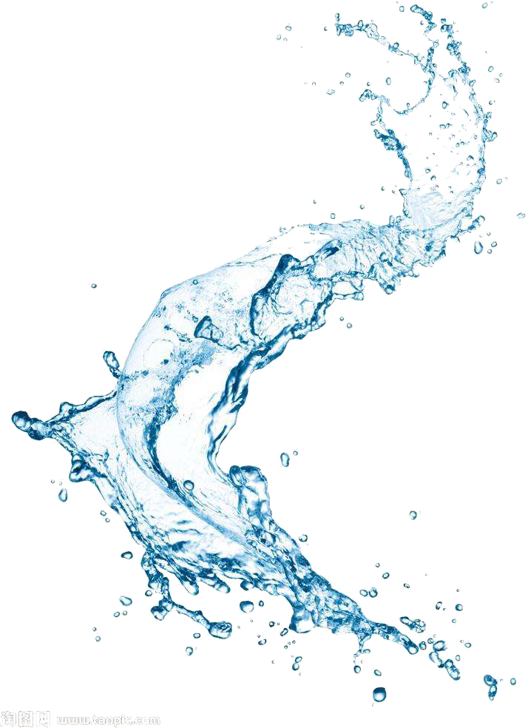
DE WETENSCHAP ACHTER CHOCOLADE
Een ganacherecept herformuleren
Wateractiviteit in ganachevullingen
De wateractiviteit (AW = Activity of Water) is een maat voor de hoeveelheid vrij water in een product dat microbiële groei kan ondersteunen en chemische en fysische veranderingen kan beïnvloeden.
  In ganachevullingen is de wateractiviteit bepalend voor de houdbaarheid, voedselveiligheid, textuur en stabiliteit. Een hogere AW leidt doorgaans tot een zachtere textuur en gunstigere omstandigheden voor de groei van micro-organismen, waardoor de stabiliteit afneemt.
  Door de wateractiviteit te controleren met behulp van suikers, polyolen, vezels en geoptimaliseerde vet-waterverhoudingen kan je een stabielere ganache maken die langer houdbaar is en toch de gewenste zintuiglijke eigenschappen behoudt.
18

Slide 19
DE WETENSCHAP ACHTER CHOCOLADE
Een ganacherecept herformuleren
VERSE GANACHE
Hazelnoot-vanilleganache nr. 1
Ingrediënt
g
Room
420
Vanillestokjes
5
AW
Glucosestroop 60DE
75
= ____
Donkere chocolade 55%
420
Pure hazelnootpasta
150
TOTAAL
1070
19

Slide 20
DE WETENSCHAP ACHTER CHOCOLADE
Een ganacherecept herformuleren
STABIELE GANACHE
Hazelnoot-vanilleganache nr. 2
Ingrediënt
g
Room
330
Vanillestokjes
5
Glucosestroop 60DE
75
AW
Invertsuiker in pasta
35
= ____
Sorbitolpoeder
55
Donkere chocolade 55%
420
Pure hazelnootpasta
150
Combinatie van verschillende suikers en polyolen.
Fleur de sel
2
TOTAAL
1072
20

Slide 21
DE WETENSCHAP ACHTER CHOCOLADE
Een ganacherecept herformuleren
STABIELE GANACHE
Hazelnoot-vanilleganache nr. 3
Ingrediënt
g
Room
330
Vanillestokjes
5
Glucosestroop 60DE
90
AW
Invertsuiker in pasta
50
= ____
Sorbitolpoeder
85
Chocolade Madagascar 67%
380
Pure hazelnootpasta
220
Rijker aan cacaovezels, meer hazelnootpasta
Fleur de sel
2
TOTAAL
1162
21

Slide 22
DE WETENSCHAP ACHTER CHOCOLADE
Vergelijking van recepten
Ingrediënt
Recept nr. 1
Recept nr. 2
Recept nr. 3
SUIKERS
23,3%
31,0%
26,8%
VETTEN
37,0%
34,0%
35,7%
Olie
9,1%
9,1%
14,0%
Boter
13,7%
10,8%
9,9%
Cacaoboter
14,2%
14,1%
11,7%
DROGE STOFFEN
15,0%
14,7%
18,4%
Cacaobestanddelen
7,5%
7,5%
8,7%
AMP
2,2%
1,7%
1,6%
Lactose
1,1%
0,9%
0,8%
Overige vaste stoffen
5,4%
5,6%
8,1%
VLOEISTOFFEN
24,7%
20,2%
19,1%
Water
24,7%
20,2%
19,1%
22

Slide 23
DE WETENSCHAP ACHTER CHOCOLADE
Vergelijking van recepten
Recept nr. 1
Recept nr. 2
Recept nr. 3
Versterkt de hazelnootsmaak, verlaagt de AW
Overgegaan op chocolade 67%
Meer cacaovezels.
Hazelnootpasta verhoogd.
17,6% sacharose
5,7% glucosestroop
17,5% sacharose
5,7% glucosestroop
3,3% invertsuiker in pasta
5,1% sorbitol
9,6% sacharose
7,7% glucosestroop
4,3% invertsuiker in pasta
7,3% sorbitol
Totaal
23%
Totaal
31% + 0,2% fleur de sel
Totaal
29% + 0,2% fleur de sel
20,7%
27%
24%
P.O.D.
P.O.D.
P.O.D.
23

Slide 24
HOOFDSTUK 3
Water versus room in ganache

Slide 25
DE WETENSCHAP ACHTER CHOCOLADE
Water versus room in ganache
Traditioneel wordt er room gebruikt als vloeistof in ganacherecepten.
Naast water levert room ook bestanddelen die de smaak, textuur en stabiliteit van de emulsie beïnvloeden.
MELKVET
Draagt bij aan de romigheid, het mondgevoel en de algehele textuur.
Zorgt voor een rijkere en zachtere ganache.
DROGE MELKSTOF
Een rijkere, vollere zuivelsmaak.
Levert melkeiwitten die bijdragen aan de stabiliteit van de ganache-emulsie.
ROOM
WATER
LACTOSE
Continue fase van de emulsie.
Maakt 57–63% van de room uit.
Hydrateert de suikers en andere ingrediënten, wat direct invloed heeft op de textuur, de wateractiviteit en de houdbaarheid.
Van nature aanwezig in melk.
Glucose + galactose → lichtzoet van smaak
Beïnvloedt het kristallisatiegedrag.
25

Slide 26
WATER
DE WETENSCHAP ACHTER CHOCOLADE
Water versus room
| Zuiverder smaakprofiel
| Smaken komen duidelijker tot hun recht -> ideaal voor delicate infusies
| Fris, licht mondgevoel
| Flexibiliteit in de samenstelling: water, vetten en suikers afzonderlijk aan te passen
| Gemakkelijker aan te passen aan zuivelvrije recepten
ROOM
| Gladde en romige textuur
| Evenwichtige textuur -> gladde,
homogene, zachte ganache
| Melkeiwitten helpen de emulsie te stabiliseren
| Samengesteld ingrediënt -> beperkt de aanpasbaarheid van het recept
| Subtiele smaakmaskering door de zuivel
| Bevat het allergeen melk
| Hogere kostprijs
| Minder romig mondgevoel
| Intensere smaak in het begin, maar kortere nasmaak
| Nauwkeurig uitgebalanceerd recept is nodig om de gewenste textuur, stabiliteit en houdbaarheid te hebben.
| Grondige expertise op het gebied van receptuurontwikkeling nodig om
consistente resultaten te hebben
26

Slide 27
DE WETENSCHAP ACHTER CHOCOLADE
Water versus room in ganache
VERSIE OP ROOMBASIS
VERSIE OP WATERBASIS
Ingrediënt
g
%
Ingrediënt
g
%
room met 35% vet
300
28,6%
Water
200
18,9%
Invertsuiker in pasta
33
3,1%
Invertsuiker in pasta
34
3,2%
Sorbitolpoeder
136
13,0%
Sorbitolpoeder
143
13,5%
Glucosestroop 60DE
82
7,8%
Glucosestroop 60DE
86
8,1%
Melkchocolade 35%
218
20,8%
Melkchocolade 35%
229
21,6%
Pure pistachepasta
183
17,4%
Pure pistachepasta
191
18,1%
Cacaoboter in druppels
95
9,1%
Cacaoboter in druppels
114
10,8%
Fleur de sel
2,7
0,3%
Watervrije boter PF 28
57
5,4%
TOTAAL
1050
Fleur de sel
2,9
0,3%
TOTAAL
1057
27

Slide 28
DE WETENSCHAP ACHTER CHOCOLADE
Receptvergelijking
Bestanddeel
Recept nr. 1
Recept nr. 2
SUIKERS
29,7%
28,6%
VETTEN
33,0%
35,2%
AW
Olie
8,1%
7,8%
= ____
Boter
6,9%
11,5%
Cacaoboter
17,9%
15,9%
DROGE BESTANDDELEN
16,2%
7,1%
Cacaobestanddelen
0,8%
0,8%
AMP
5,1%
6,5%
AW
Lactose
2,7%
3,4%
= ____
Overige vaste stoffen
10,2%
9,8%
VLOEISTOFFEN
21,0%
19,0%
Water
21,0%
19,0%
28

Slide 29
Bedankt
voor jullie aandacht
https://www.alexandrebourdeaux.com
https://ganachesolution.com

